Slide 1
Högskolan på Åland
Mona Lindroth
Vilka ledarstrategier kan
vi som lärare dra nytta av?

Slide 2
Första dagen på jobbet som lärare….

Slide 3
Vilka faktorer kan vi jobba med för att underlätta den studerandes lärande?
vi lärare kan lyfta in en medvetenhet kring hur en grupp utvecklas
vi kan förklara varför denna insikt är viktig - hur kollaborativt lärande kan ske bara om en grupp får förutsättningar av oss som pedagoger
arbetsmiljö kan ses som summan av alla relationer - vi som ledare fungerar där som normförebilder/teamledare

Slide 4
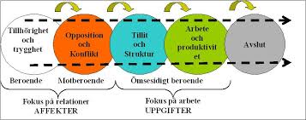
Teamutveckling enligt Susan Wheelan
Susan Wheelans IMGD-teori över ett teams utvecklas med hjälp av samarbete och kommunikation

Slide 5
Varför behöver vi grupper?
Mycket av vår framgång och utveckling som art hänger på kollektivt liv och överlevnad.
Dagens komplexa arbetsliv kräver ofta en hel arbetsgrupp, där varje individ representerar en viss kompetens.
Samarbetsförmågan och medarbetarkompetensen blir då en förutsättning för att kunna skapa resultat.
Ensam är mycket sällan stark - vi lär oss av och med varandra.
Sker allt i grupp?

Slide 6
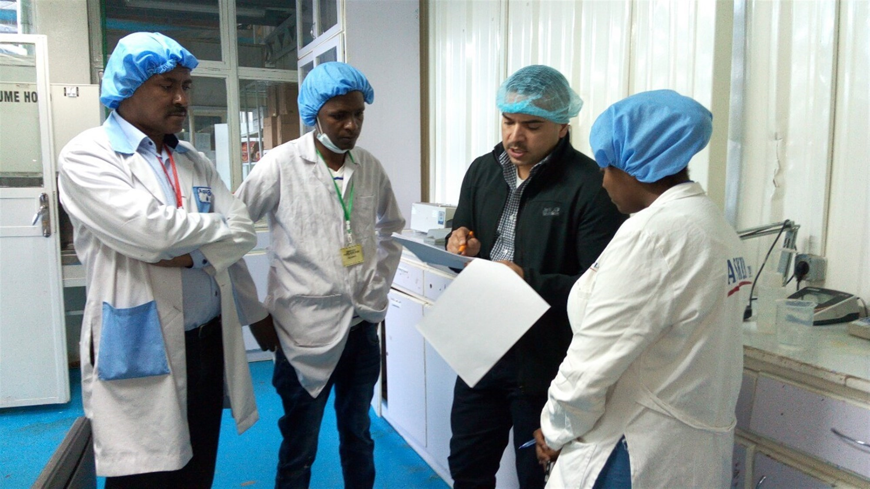
Vikten av att organisationen stöder teamen
Utifrån Wheelans analys av 700 arbetsgrupper bidrog endast:
46 % till förverkligande av verksamhetens målsättningar och bara
17 % kunde betraktas som team
Siffrorna visar att det finns en stor outnyttjad potential i möjlig teamutveckling

Slide 7
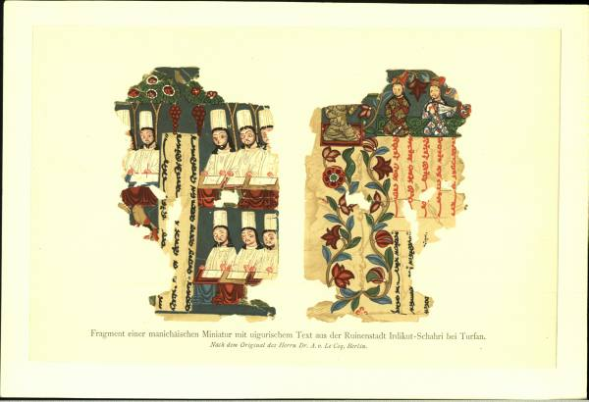
Mål på det första stadiet
Det övergripande målet är att skapa en organiserad enhet som jobbar mot ett mål
Skapa tillhörighet (hjärta och mod)
Skapa ordnade och förutsägbara
processer (här kan det kännas som att
bestämma med hela handen)
Bjuda på ett tryggande och styrande ledarskap

Slide 8
Att orientera gruppen i första stadiet
låt alla presentera sig
låt alla beskriva sitt arbete och gärna vad de kan tillföra gruppen
beskriv tydligt gruppens mål, roller och arbetsfördelning
uppmuntra och stöd all input från gruppdeltagarna

Slide 9
Att överleva det andra stadiet - mål
. Ledaren bör sträva efter att skapa en egen gruppkultur och organisationskultur
. Detta innebär att skapa gemensamma mål, värden och operationella procedurer
. Denna process kan mycket väl leda till meningsskiljaktigheter och konflikter, mellan deltagarna men även gentemot ledaren

Slide 10
Vår arbetsmiljöpolicy
Detta beteende vill vi uppmuntra:
Konsekvens:
Detta beteende vill vi undvika:
Konsekvens:
Om vårt samarbete kollapsar vill vi göra följande:
(lärare - elever) (elever - elever)

Slide 11
Vad göra då åsikterna och viljorna går isär?
. kom ihåg att benägenheten att påtala sitt missnöje och/eller åsikt ofta bottnar i en ökande känsla av trygghet
. denna trygghet infinner sig vid olika tidpunkter för olika individer
. dessutom kan det ofta vara skäl att backa bandet och fundera ett varv till och ibland omvärdera beslut
. det tar tid med konsensusbeslut men allt som är kopplat till gruppens mål borde vara konsensusförankrat

Slide 12
Forts. Vad göra då åsikterna och viljorna går isär?
. Gruppnormer som initialt uppstått kan ibland behöva omprövas senare, det är okej!
. Däremot bör kommunikationssättet i sig alltid vara diplomatiskt och utan försvarsattityd
. Lägg krut på att skapa och bearbeta de normer som bidrar till att nå målet
. Ibland utmanas ledaren, det kan vara nödvändigt för att maximera den kollektiva intelligensen

Slide 13
Skapa en sammansvetsad och effektiv gruppstruktur
. Missnöje men även utkristallisering av rollfördelning, dito operationer och beslutsfattande
. Subgrupper och koalitioner, och motreaktioner mot dessa
. Större aktivitet från deltagarna
. Försök till konflikthantering (diskussion) ökad konsensus om mål och kultur ökad tillit och sammanhållning

Slide 14
Kommunikationens byggstenar
Så uppfattar vi varandra!
7 % ord 38 % tonfall 55 % kroppsspråk
Vad som sägs är alltid underordnat hur det sägs!

Slide 15
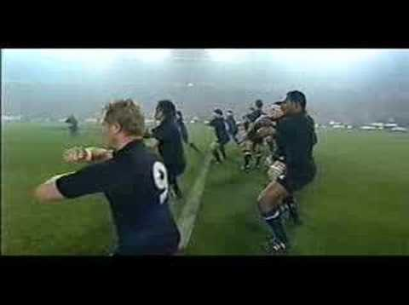
Vad kroppen kan säga!

Slide 16
Lägg dessutom till kroppsspråk och kontext – då kan vi ana hur mångfacetterad tolkningen av kommunikationen blir!
Hur det sägs!
Vad som sägs!
... med följande tonfall:
Gråtfärdigt
Argt
Ironiskt
Upphetsat
Gnälligt
Förälskat
Pröva att säga meningen...
Det är lite ensamt här i mörkret.

Slide 17
Feedback i Wheelans faser:
Fas 1
Bidra till trygghet, var tydlig, ge mycket positiv feedback
Fas 2
Roller, mål, kompetens bör utredas utan personangrepp, “hur upplevs jag?”
Fas 3
Feedback viktigt för normsättandet; vi har en gemensam måttstock och ger feedback utifrån den.
Fas 4
Här handlar det om att nå bästa vägen till målet, snabbt lösta konflikter på innehålls- snarare än relationsnivå.

Slide 18
Bedömningskultur VS. Utvecklingskultur
Misstro
Hemligheter
Anklagar/värderar
Rädsla för att göra fel
Letar syndabockar
Problemfokus
Undviker feedback
Politiskt spel
Icke-reflekterande
Tillit
Öppenhet
Utvecklande/lärande
Våga prova
Tar gemensamt ansvar
Uppmärksammar framsteg
Ber om feedback
Uppriktighet
Reflekterande

Slide 19
Att våga lämna komfortzonen - räddmodigt
Be någon om feedback för ett visst moment
Be om bara positiv feedback
Sätt en gräns
Be om hjälp
Erbjud hjälp åt någon som har svårt att be om hjälp
Träna på att säga nej
Testa nåt nytt och begär stöd
Prata med någon du inte känner
Säg ifrån om det pratas illa om någon frånvarande
Berätta om ett lärande misstag
Ge feedback
Be din chef om mer ansvar
Prioritera dig själv - den goda egoismen

Slide 20
Hur vi bör ge feedback - ansvarsfull kommunikation
Var konkret
Äg problemet och be om hjälp
Uttryck förändringsbehov
Skapa
Mikrokorrigeringar - be om mer eller mindre av något - kräv ingen jätteförändring
Då - Nu - Sedan
Jag-budskap
Visa och uttryck att du tagit emot feedback

Slide 21
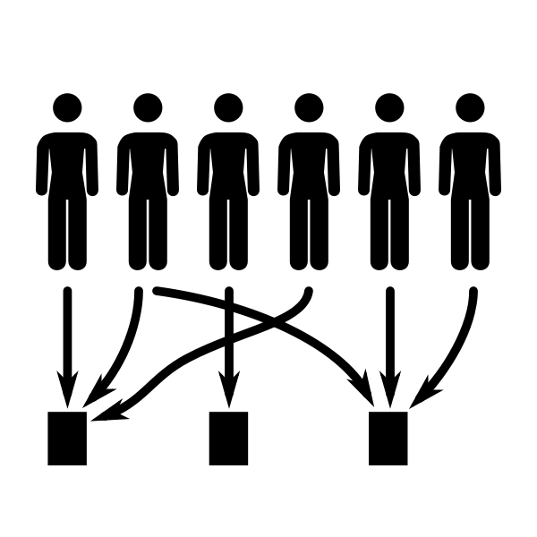
Omorganisering på det tredje stadiet - mål
. ökat samförstånd
. mer fokus på praktik än relation
. konsolidering av positiva
relationer

Slide 22
Finjustering av roller, organisation och procedurer
. Tydlighet och konsensus kring målen
. Roller och uppgifter justeras gentemot målen
. Ledarens roll blir mindre styrande och mer konsultativ
. Kommunikationsstrukturen mer flexibel
. Kommunikationen mer uppgiftsorienterad

Slide 23
Forts. finjustering av roller, organisation och procedurer
. En klart ökad tolerans för subgrupper, klickbildningar och koalitioner
. Arbetsdelningen blir mer utvecklad
. Konflikter fortsätter att inträffa
men hanteras på ett effektivare sätt

Slide 24
Ledarens uppdrag på det tredje stadiet
. Gruppen blir allt mer självgående och medlemmarna kan ta över ledarfunktionerna
. Ibland regredierar medlemmarna och vill att chefen ska bestämma åt dem
. I dessa fall bör medlemmarna fortsätta att prata själv och hitta en egen farbar väg mot målet

Slide 25
Att konsolidera positiva relationer
. Tilliten och sammanhållningen förstärks
. Medlemmarnas tillfredsställelse och samarbetet ökar
. Gruppens mål och normer införlivas på individuell nivå
. Fruktbara avvikelser tolereras
. Gruppen bör vara vaksam så att relationsbyggandet inte överskuggar organisationens primära mål

Slide 26
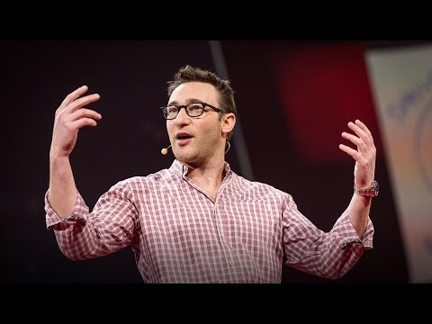
Trust and co-operation

Slide 27
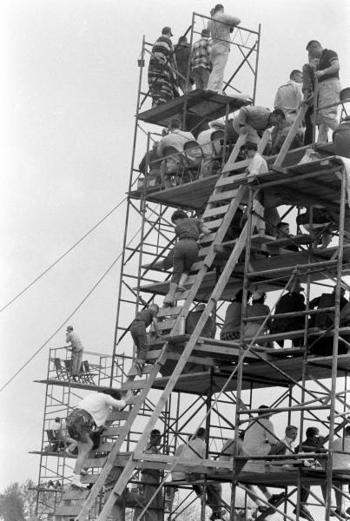
Att fortsätta vara högpresterande - mål på det fjärde stadiet
. I detta stadium förvandlas arbetsgruppen till team
. Arbetets kvalitet ökas avsevärt, eftersom teamet
jobbar hundraprocentigt framåt
. Konflikter är uppgiftsrelaterade
. Det fjärde stadiet kommer inte gratis;
det behöver erövras kontinuerligt

Slide 28
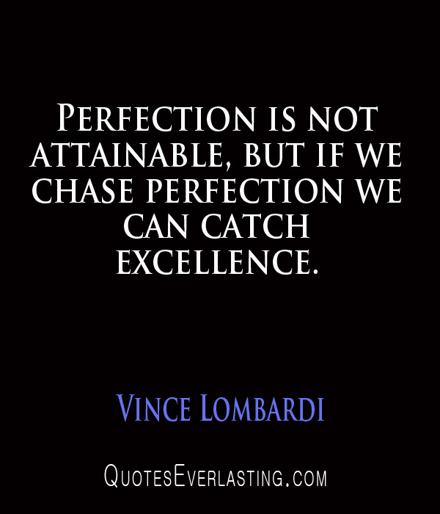
Att få arbetet välgjort
. Teamets normer uppmuntrar höga
prestationer och hög kvalitet
. Teamet förväntar sig vara framgångsrikt
. Teamet uppmuntrar innovationer
. Teamet är uppmärksamt på detaljer
i arbetet.

Slide 29
Att fatta beslut - en noggrann process i teamet
. Teamet ägnar tid åt att definiera problem som måste lösas eller beslut som måste fattas
. Teamet ägnar (tillräckligt med) tid åt att planera hur problem ska lösas och beslut ska fattas
. Teamet fastställer metoder för beslutsfattande som bygger på medbestämmande och deltagande
Teamet implementerar och evaluerar sina lösningar och beslut

Slide 30
Sammanhållning och konflikt
. Teamet har stark sammanhållning
. Den interpersonella dragningskraften är stark
. Medlemmarna är samarbetsvilliga
. Det uppstår ofta konflikter men de är kortvariga
. Teamet har utvecklat effektiva strategier för konflikthantering

Slide 31
Att upprätthålla höga prestationer
. Teamet får, ger och utnyttjar feedback
om sin effektivitet och produktivitet
. Teamet evaluerar kontinuerligt sin
prestationsförmåga
. Teamet agerar för att undvika rutinisering
och att fastna i gamla hjulspår

Slide 32
Att evaluera teamprocesserna
Håller vi oss till uppgiften och tidsschemat enligt agendan?
Tycker var och en att hon eller han har fått komma till tals?
Är det något som behöver klargöras vid den här tidpunkten?
Finns det något vi kan göra just nu för att förbättra processen?

Slide 33
Tio nycklar till produktivitet
. mål
. roller
. ömsesidigt beroende
. ledarskap
. kommunikation och
feedback
. diskussion, beslutsfattande och planering
. implementering och evaluering
. normer och individuella skillnader
. struktur
. samarbete och konflikthantering

Slide 34
Effektiva teammedlemmar
Dags att sluta skylla ifrån sig på andra när gruppens arbete och resultat havererar
Uppmuntra klargörandet av mål, roller och uppgifter
Uppmuntra en öppen kommunikationsstruktur där alla medlemmars inlägg och feedback blir hörda
Verka för en adekvat fördelning av uppgifter och en stödjande kommunikation
Verka för en effektiv användning av problemlösande och beslutsfattande procedurer
Lokalisera problemet - en orienteringsfas
Diagnostisera problemet - en diskussionsfas
Fatta beslut - en beslutsfas
Acceptera och implementera beslutet - en implementeringsfas

Slide 35
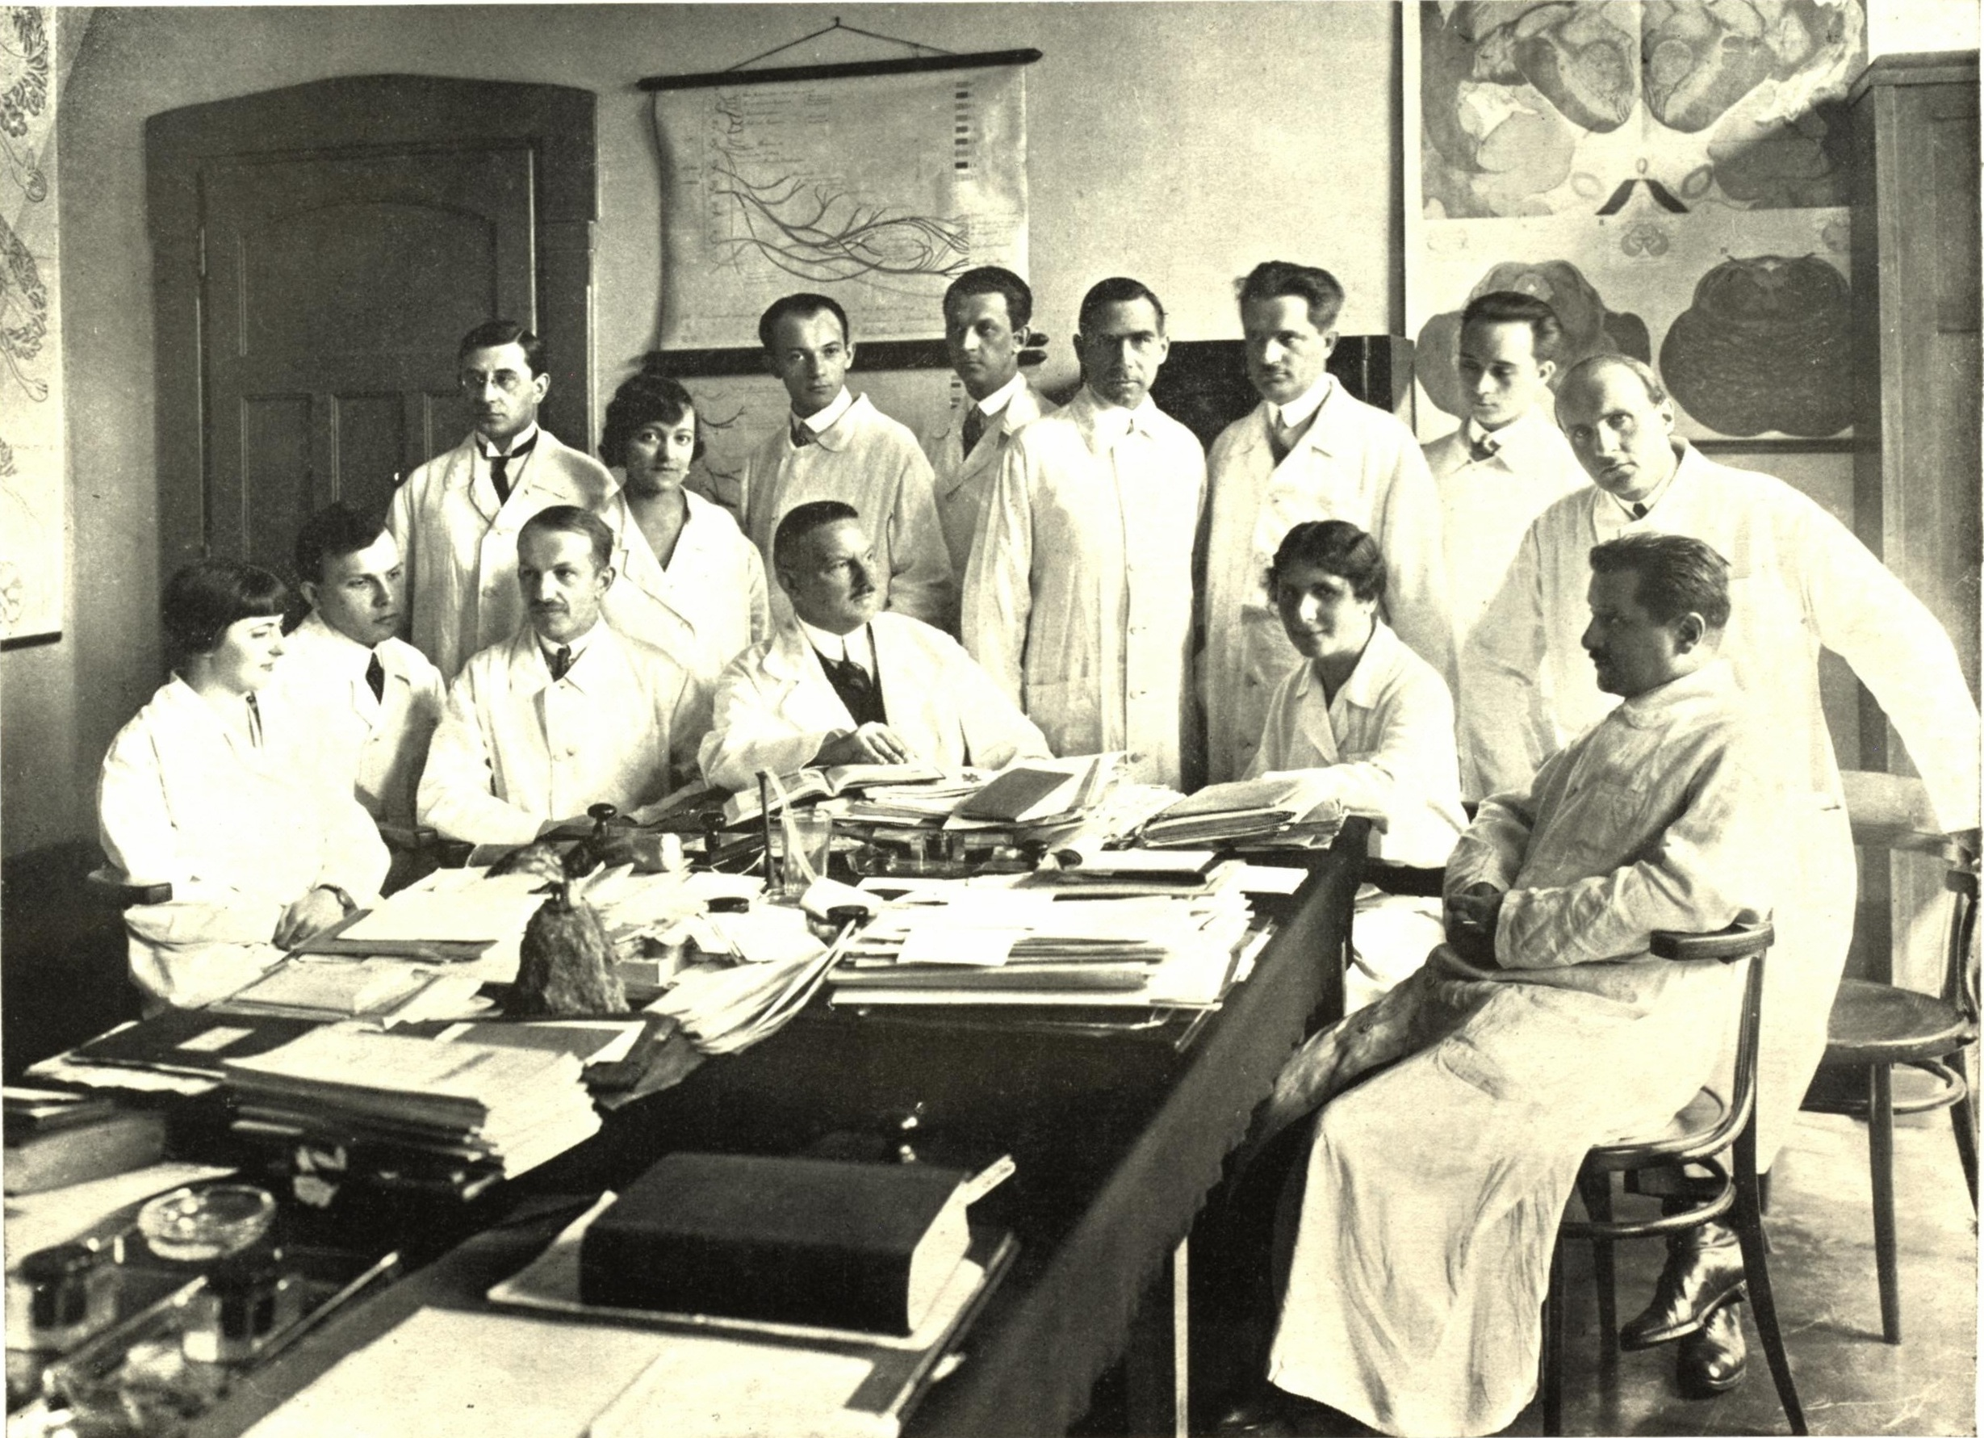
Effektiva teammedlemmar
Se till att det råder sammanhållning och samarbete i gruppen för det ger följande positiva effekter
Större konformitet
Gruppen får större inflytande över sina medlemmar
Medlemmarna blir mer nöjda med gruppen
Gruppen blir mer integrerad
Ökat samarbete

Slide 36
Detta kännetecknar samarbetande grupper
Effektivare kommunikation
En vänligare gruppanda
Individen har en starkare önskan om att arbeta med gruppens uppgifter
Starkare känslor och engagemang för gruppen
Ökad arbetsdelning
Större koordination av de enskilda insatserna
Ökad produktivitet
Större tillit och en bättre förankrad och mer varaktig enighet
Bättre förmåga att lösa konflikter

Slide 37
Hur det effektiva teamet hanterar sina konflikter
Medlemmarna kommunicerar sina uppfattningar klart och öppet
De undviker generaliseringar och är istället specifika
De talar om tillit och samarbete i sina diskussioner
De visar initialt samarbetsvilja gentemot de som beter sig konkurrensinriktat
Om det konkurrensinriktade beteende fortgår börjar teamets medlemmar argumentera för sin sak, för att kunna exemplifiera att samarbetsinriktat beteende är att föredra
Förhoppningsvis kan parterna då förhandla sig fram till en lösning som alla vinner på

Slide 38
Effektiva teammedlemmar
Integrera med andra utanför gruppen på sätt som gynnar gruppens integrering i och samarbete med den vidare organisatoriska kontexten
Förhandlingar - i exempelvis kommittéer och tvärgrupper
Informationsutbyte och skanning - ett slags omvärldsanalys inom organisationen
Buffring - ett slags selektering över vad gruppen bör ta in och befatta sig med
Strategiskt Management och Profilerande Management - att lobba för sitt arbete eller liera sig med andra grupper i strategiskt syfte
Det effektiva teamet anstränger sig även för att underlätta ledarens ansträngningar för att få gruppen att nå målen

Slide 39
Effektivt teamledarskap - Fas 1
Åta dig inte alla ledaruppdrag som du erbjuds
Anpassa din ledarstil så den uppfyller gruppens utvecklingsbehov vid en viss tidpunkt
Ledarskap på stadium 1: var en styrande och självklar ledare
Se till att minska medlemmarnas ängslan, otrygghet och rädsla för att bli avvisade
Ge positiv feedback
Skapa öppna diskussioner om mål, värden och uppgifter
Se till att medlemmarna känner sig kompetenta genom att erbjuda handledning, träning och utbildning i uppgifts- och processrelaterade aktiviteter
Sätt upp högpresterande normer och ta fram de resurser som krävs
Hantera gruppens förhållande till omgivningen

Slide 40
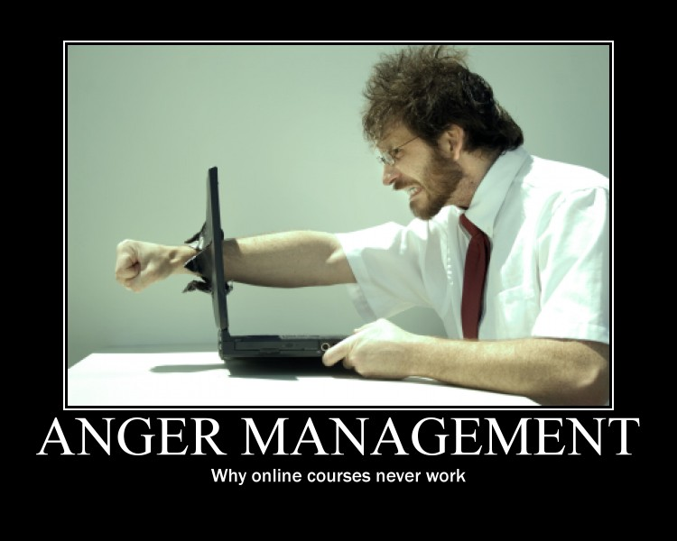
Ledarskap på stadium 2
När medlemmarna börjar kräva större inflytande över gruppens styrning, se till att successivt ge dem ett sådant mandat
Ta inte angrepp och utmaningar personligt
Underlätta öppna diskussioner och konfliktlösning kring värden, mål och ledarskap

Slide 41
Ledarskap på stadium 3 och 4
Involvera medlemmarna i gruppens ledarskapsfunktioner
Uppmuntra gruppen att göra de förändringar av gruppstrukturen som krävs för att produktiviteten ska öka
Delta som en expertmedlem i ditt team
Fortsätt att följa teamprocesserna och var särskilt uppmärksam på tecken som kan tyda på regression
Gör regelbundna granskningar av organisationens stöd
Var en effektiv gruppmedlem oavsett vilket stadium som din grupp befinner sig på

Slide 42
Litteratur
Gunnarsson, Stefan. (2016). Feedback - medvetna mötens magi. gunnarsonsforlag.se.
Nilsson,B. & Waldemarsson, A. (2016). Kommunikation: samspel mellan människor. (4. uppl.) Lund: Studentlitteratur.
Wheelan, S.A. (2013). Att skapa effektiva team. (2. uppl.) Lund: Studentlitteratur.

